Slide 1
An Tairseach agus Forbairtí ETIM Bunscoile
Frank Ó Tormaigh – Oifigeach Oideachais (Digiteach)
Tríona Nic Fhinn – Oifigeach Oideachais Bunscoile ETIM

Slide 2

An Tairseach

Slide 3
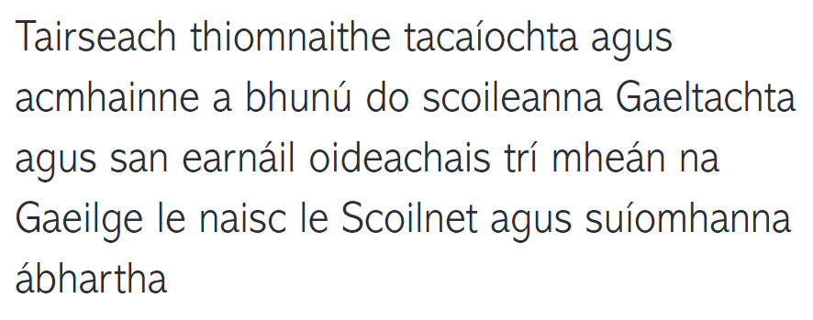
An Tairseach - Cúlra

Slide 4
An Tairseach
https://www.cogg.ie/tairseach/
https://tairseachcogg.ie/

Slide 5



Curaclam Matamaitice na Bunscoile

Slide 6
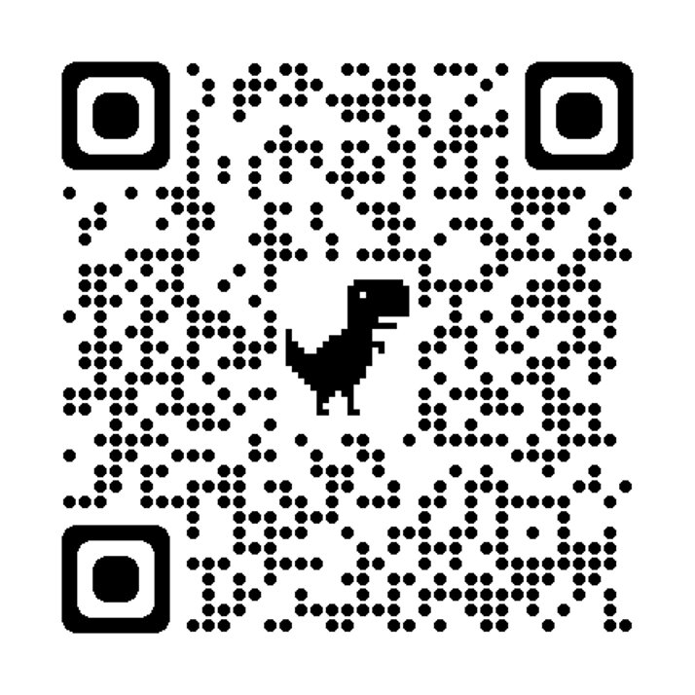

Mol Mata
Ar an suíomh
Tascanna
Uirlisí/láimhseoga
Cluichí
Físeáin ar ghníomhaíochtaí samplacha
Le teacht
Físeáin do mhúinteoirí
Tascanna do pháistí
Mol Mata

Slide 7
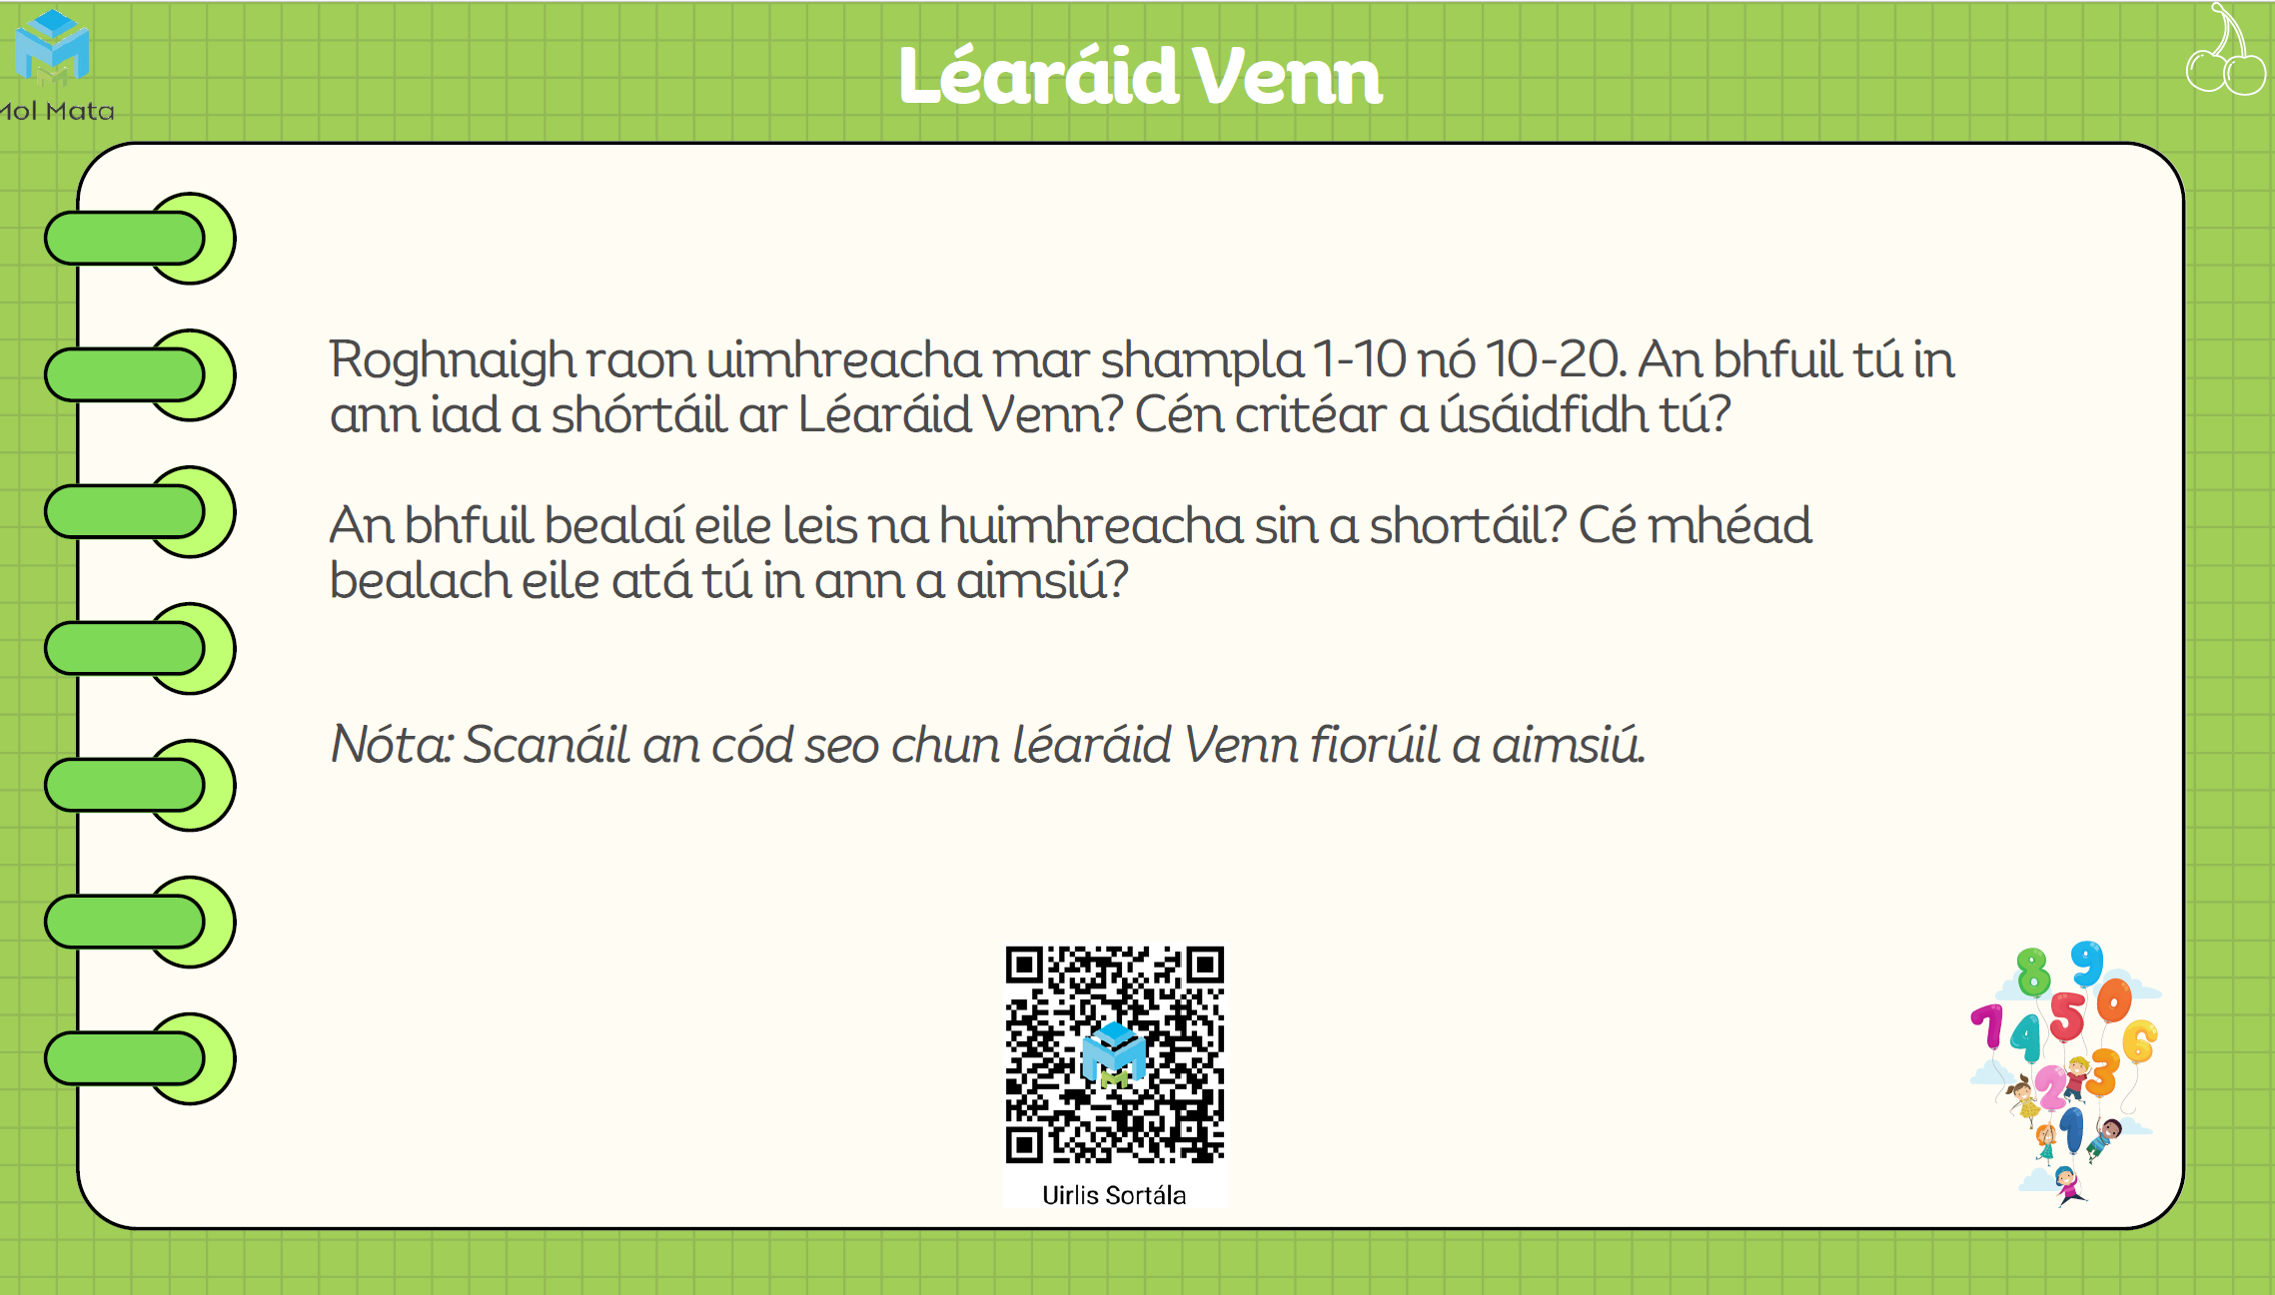
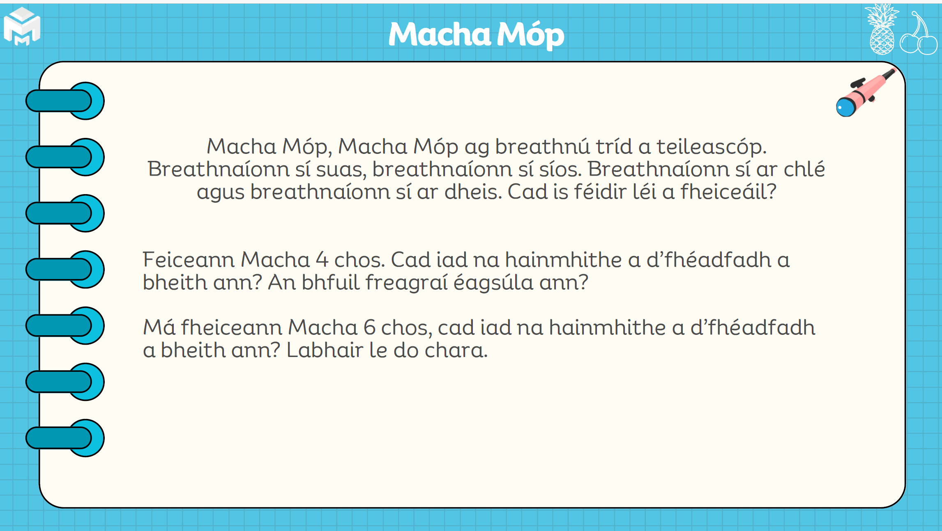
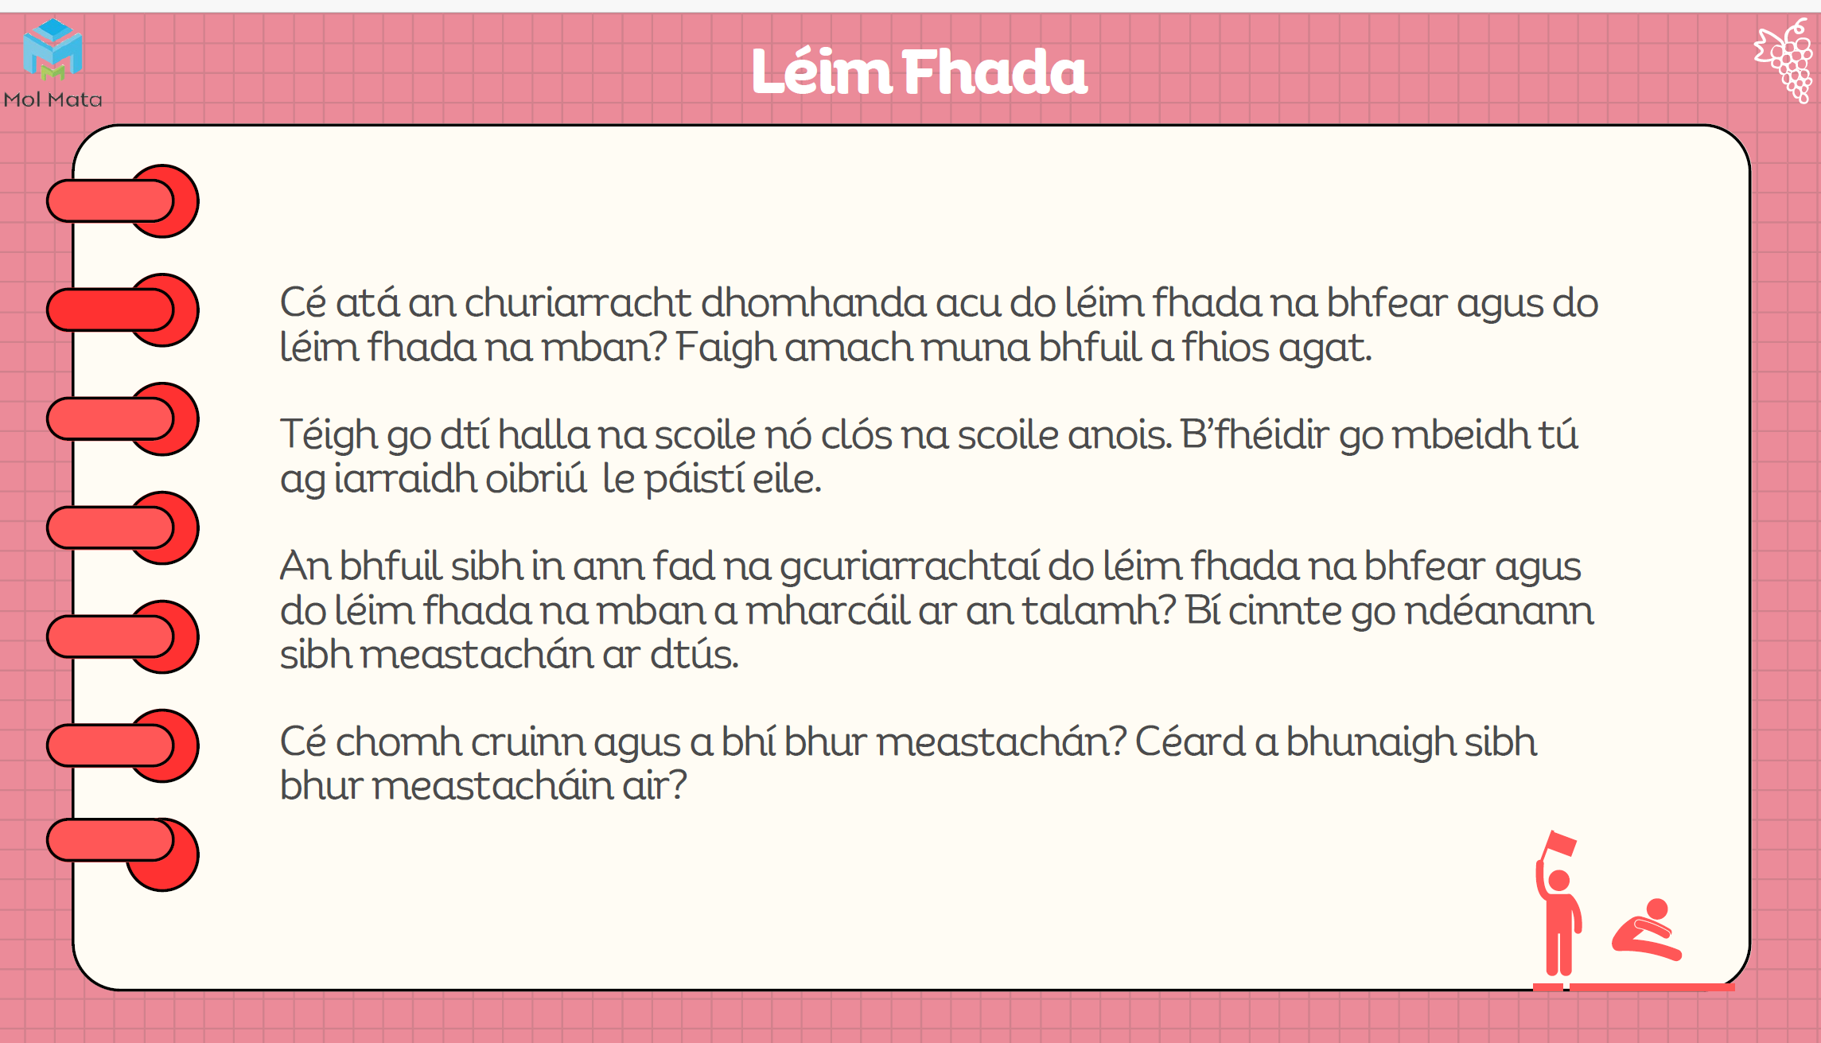

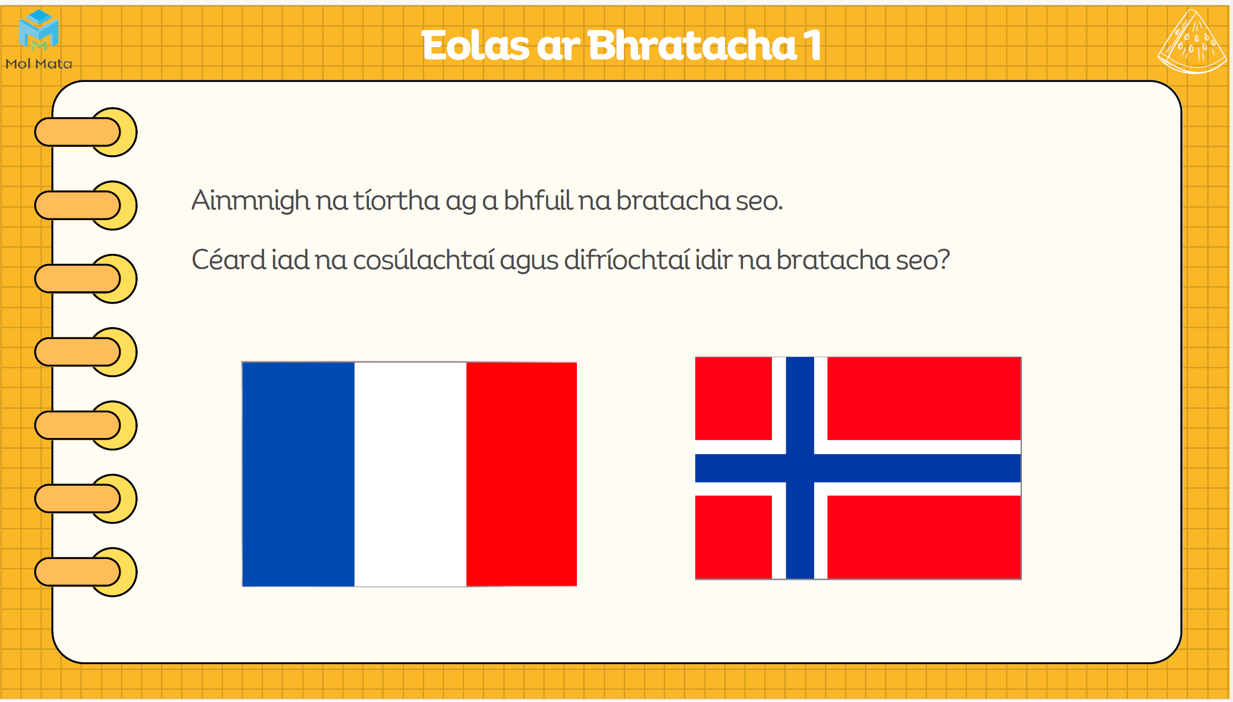
Tascanna na bPáistí

Slide 8
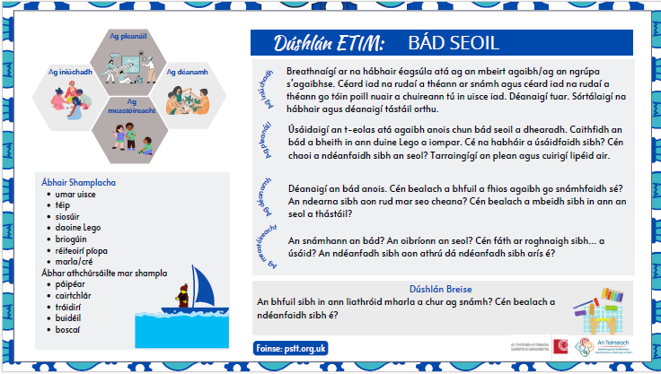

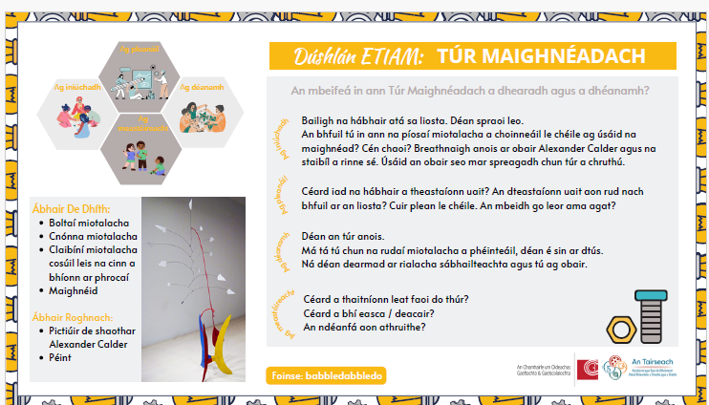
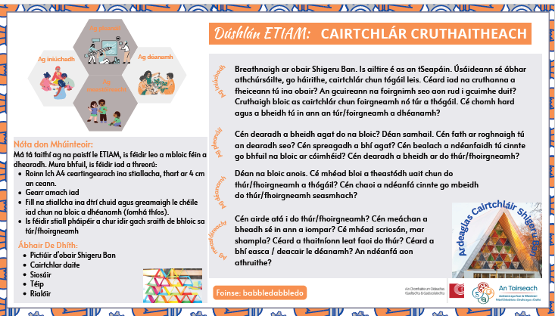
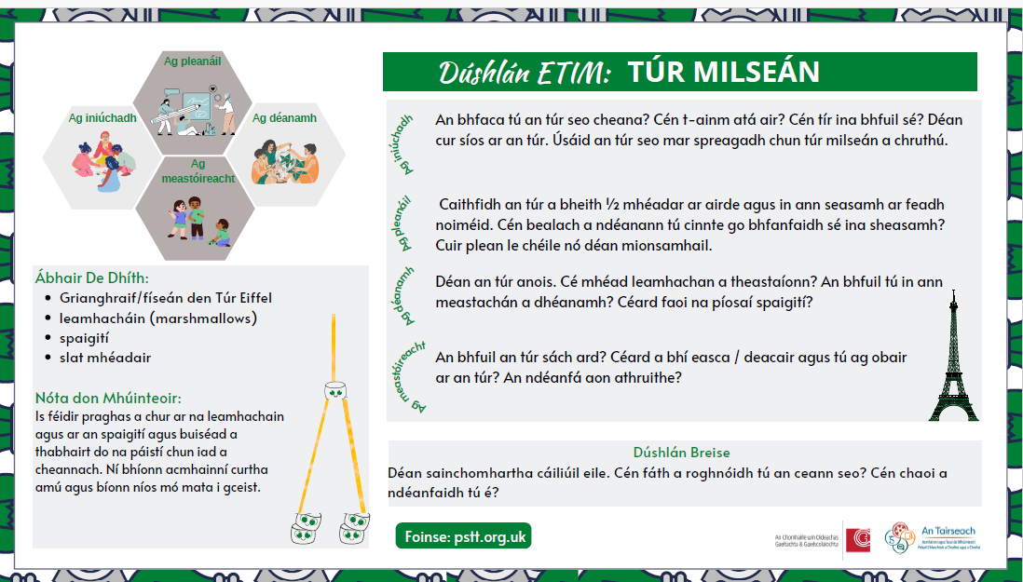
Seachtain na hEolaíochta

Slide 9
Go raibh míle maith agaibh
Teagmháil:
frank@cogg.ie
triona@cogg.ie
antairseach@cogg.ie

